Slide 1

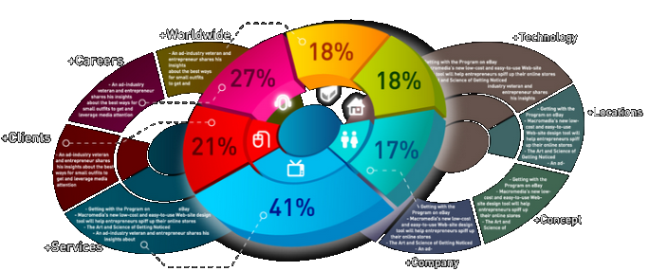
第8章 现金流量识别的依据

Slide 2
本章内容提要
本章为非重点章节，预计分值5分之内，掌握
  企业发展战略的含义及类型
  企业核心竞争力构成要素
  SWOT分析内涵

Slide 3
一、企业发展战略的含义
  企业整体和长期发展方向的决策，在充分考虑自身资源和外部环境基础上制定。典型的战略：(了解）
    成本领先战略
    品牌战略
    差别化战略
    多元化战略
    国际化战略
    ..............

Slide 4
一、发展战略 二、核心竞争力
  海尔发展战略四部曲：名牌战略，多元化战略，国际化战略，全球化战略。
  正确的发展战略应当有助于培育、发展、增强、扩展和提升自己的核心竞争力。
  核心竞争力的理解：企业内部经过整合了的知识和技能，尤其是协调各方面资源的知识和技能。是能使企业为用望提供某种特定好处的一组技能或技术的集合，而不是指单个技能或技术。就是一个企业的创新能力，表现出来的就是非常有效、而对手又无法复制和模仿的东西。
  核心竞争力要素：符合企业的经营目标，得到消费者认可，不断创新，依靠自身资源。（多选题）

Slide 5
打造核心竞争力时应处理的关系
做大与做强的关系
一元化与多元化的关系
传统与创新的关系
竞争与合作的关系

Slide 6
战略与投资决策，市场环境与竞争力分析
  投资决策服务于企业发展战略：投资决策时分析和判断企业的优势或核心竞争力，提高决策的合理性和科学性。
  市场环境：包括一切与投资活动成功开展相关的因素，主要有政治形势，经济发展，社会文化状况，竞争态势，政策服务和配套服务。（多选）
  市场环境分析：多采用对各因素列表打分法。
  市场环境分析的重要问题：时间跨度，空间范围，确定权重。
  竞争力分析SWOT：分析和研究自己和拟建项目的竞争优势与劣势，并将两者与竞争对手的竞争优势与劣势相比较，判断自己获胜的机会和可能性，力求将企业战略与内部资源、外部环境有机结合。

Slide 7
第9章 现金流量识别

Slide 8
本章内容提要
本章为重点章节，预计分值10-15分
  掌握现金流量识别的原则
  掌握相关现金流量的识别方法
  掌握固定资产四种折旧方法的计算
  掌握固定资产经济寿命的计算方法

Slide 9
一、现金流量识别的原则
费用与效益在未来发生，需要预测，且不易直接确定。原则：（多选题）
符合三项原则的称为相关现金流量或相关费用和效益，否则就是无关。
实际现金流量原则：按预计未来实际 发生的现金流量，计入年份，考虑通货膨胀或紧缩的影响，不能以货币单位形式量化的不予考虑。
例如：进行了项目，项目期内的应收账款，自始至终没有收回。不能记入现金流
进行了项目，员工积极性提高，不能记入现金流量。
区分：权责发生制与收付实现制。本原则遵循收付实现制。
。。

Slide 10
增量原则：即有无原则，企业有投资项目与没有投资项目两种情况下现金流量对比差额。只有决策点后发生的才计入现金流量。
如：市场调研费、咨询费、项目决策前已进行的固定资产投资等，均不符合增量原则。
公允市价原则：又称公允价格或人允价值。

Slide 11
案例：识别哪些费用是老王钓鱼相项目费用？（P177)
汽车折旧费，违背了增量原则。
周末超速驾驶罚款，违背了增量原则。
渔具，违背了增量原则。
会员卡，违背了增量原则。
周末麻将输钱，违背了增量原则。

Slide 12
识别项目现金流方法：全部现金流量法与增量现金流量法
两种均是常用识别现金流量的方法。
全部现金流量法：先估算有项目情况未来现金流入和流出，求净现金流量，再估算无项目的未来现金流入流出，及净现金流量。前者减后者，计算出增量净现金流量。有无原则，是理想方法，但计算时长期资产寿命结束时重置或再投资不好估算。
增量现金流量法：又称差额费用效益法或增量费用效益法，只考虑项目本身具体费用或效益是否是增量费用或效益。适合于在缺乏有关企业现有经营业务活动未来发展变化数据的情况下采用。

Slide 13
二、现金流量识别的内容
1、无关现金流量：沉没成本、分摊费用、折旧与摊销费用。
沉没成本：决策发前发生的成本，有无项目均不可避免，不是项目的增量现金流量。
现实中的错误 之处：可行性研究咨询费等已发生的费用当成相关。
因为，在增量原则中，决策点是划分相关费用和效益与无关费用和效益的关键，决策点之后发生的才列入项目的现金流量。因为如果最终的决策结果是项目不合格，不应进行投资，这些费用也已发生。
注意两点：
一，有时由于以前已发生的投资量较大，项目只需投入很少的资金便可获得效益，即使效益绝对量不大，增量投资收益率很高，值得投资。
二，任何类型的沉没成本不论金额多大，都不能成为必须投资新项目或断续完成中断项目的理由。只有未来效益大于未来费用时，投资项目的决策才具有合理性。

Slide 14
分摊费用，折旧与摊销费用
分摊费用：将企业的管理费用（间接费用）分摊到各生产和业务部门上，包括拟实施的项目中。不论有无项目，该费均发生，不属于增量费用，不应记入项目的现金流出。
折旧与摊销费用：折旧是指固定资产在使用过程中因磨损、老化或技术陈旧而导致的价值损失；推销是指固定资产之上的可长期使用的经营性资产，如无形资产和其他资产，按照其使用年限每年分摊购置成本的会计处理方法。两者不是现金费用，不涉及任何现金支出，长期资产投资在现金流量中将列为现金流出，如将两作为现金流出记入，将出现重复计算。

Slide 15


固定资产折旧方法
1）年限平均法(直线折旧法)：每年计提的折旧额相等
固定资产净残值：预计折旧年限终了时的固定资产残值减去清理费用后的余额。
净残值率：固定资产净残值与固定资产原值之比，一般为3%-5%，各类固定资产的折旧年限由财政部统一规定。

Slide 16


固定资产折旧方法
2）工作量法：每计量单位折旧额相等
  按行驶里程计算
  按工作小时计算

Slide 17


固定资产折旧方法
3）双倍余额递减法：折旧额计算用年初固定资产净值（固定资产价值余额）乘以直线折旧率的2倍，特点是年折旧率不变，年折旧额递减。
最后两年改为直线折旧法。

Slide 18

固定资产折旧方法
4）年数总和法：折旧基数不变，年折旧率递减
分子倒数年，分母年累加

Slide 19
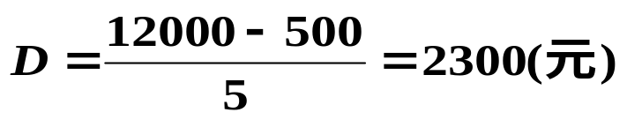
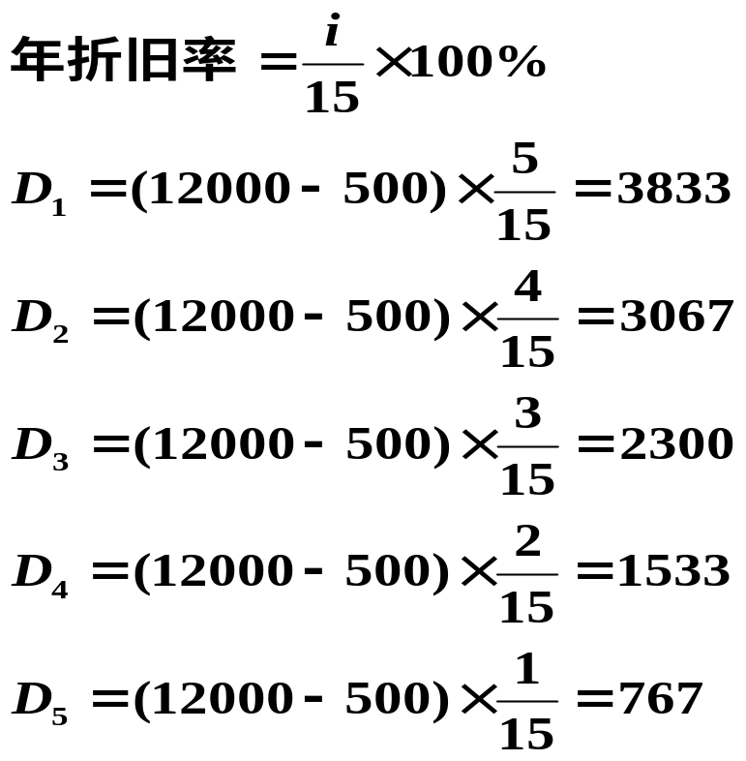
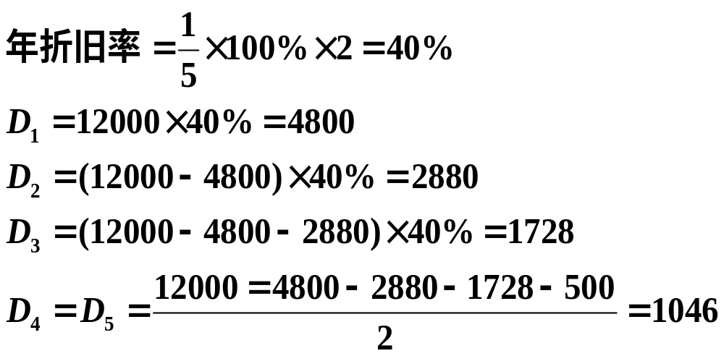
例 一台设备原值12000元，预计使用年限为5年，寿命终了时净残值收入预计为500元，计算设备年折旧额。
平均年限法
年数总和法
双倍余额递减法

Slide 20
无形资产与其他资产摊销方法
无形资产原值：项目投产时（达到预定可使用状态）按规定由投资成无形资产部分，如技术转让或技术使用费、商标权、商誉等费用。其摊销一般采用年限平均法，不计残值。
其他资产（递延资产）：除固定资产、无形资产和流动资产之外的其他资产，如长期待摊费用。包括生产准备费、办公与生活家具购置费等。其资产摊销一般也采用年限平均法，不计残值。

Slide 21
三、现金流量识别的内容
2、相关现金流量：机会成本、投资费用、经营费用、税金、销售收入。
机会成本：在两个方案间选拔时，选择一个而放弃另一个付出的代价。没有项目就不会发生的成本，所以是项目的增量现金流量。虽然是相关现金流量，但不涉及现金收支，可记入未来现金流量 出（其他营业收入损失）。
投资费用：包括长期资产投资和流动资金投资两部分。
一，长期资产投资：又称资本性费用或建设投资，如固定资产，包括建设期间实物量变动和价格变动的基本预备费和涨价预备费。
二，流动资金投资：又称营运资金，是企业在生产和流通过程中占用在流动资产上的周转性资金。用于应急、采购原材料动务、支付职工工资、应收账款以及在制品和产成品存货等的投资。

Slide 22
流动资金的估算
1、扩大指标估算法：按同类企业流动资金占营业收入、经营费用的比例，或单位产量占用流动资金的数额来估算。。
2、分项详细估算法：按照流动资金中现金、应收账款、存货和应付账款等各项的周转率，分别估算各分项的需求量，然后流动资产减去流动负债，得出项目的年流动资金需求量。
分项估算流动资金，应先确定各项的最低周转天数（参照本企业或同类企业的平均值），计算出周转次数，以求出各项的一次投入量。
注意：
一、流动资金很大部分用于生产前准备，一般在期初（0年）投入。
二、流动资金要反复使用多次，如各年需求不变，只需投入一次。
三、如各年投入不等，需要估算各年与上年相比的增加或减少额。

Slide 23
三、现金流量识别的内容
2、相关现金流量：机会成本、投资费用、
经营费用、税金、销售收入。
经营费用：企业生产产品过程中所发生的全部成本费用减去固定费用、折旧、摊销、利息后的剩余部分。
总成本费用：目的：便于计算经营费用和所得税。
税金：三类，营业税金及附加、增值税，所得税。计入现金流出。
营业收入：项目的预计销售量乘以销售单价。
融资成本：又称资金成本。应属于项目的增量现金流出，但在对投资项目做财务评价时，并不直接记入项目的现金流量，因对现金流量折现时已经扣除了这部分成本。

Slide 24
四、现金流量识别中应注意的问题
通货膨胀和通货紧缩：居民消费价格指数CPI，工业品出厂价格指数PPI。现金流量中应考虑通货膨胀的影响，但在项目寿命周期内准确预测困难，可在识别现金流量时先不考虑，待计算出评价指标后，再通过敏感性分析考察其对指标的影响。
项目计算期的确定及其起始年份：投资建设期，生产运营期，有形磨损，无形磨损，设备的经济寿命。
年费用
年平均费用
C_{min}
年使用费
T*
时间(年)
购置费分摊
经济寿命

Slide 25
现金流量识别中应注意的问题-固定资产经济寿命
某设备K₀为16000，其各年设备余值及运行费用如下表所示，求设备合理更新期。
使用年数T | 1 | 2 | 3 | 4 | 5 | 6 | 7
年运行费C_{p} | 2000 | 2500 | 3500 | 4500 | 5500 | 7000 | 9000
设备余值L_{T} | 10000 | 6000 | 4500 | 3500 | 2500 | 1500 | 1000

Slide 26
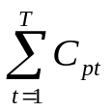
使用年数T | 1 | 2 | 3 | 4 | 5 | 6 | 7
年运行费C_{p} | 2000 | 2500 | 3500 | 4500 | 5500 | 7000 | 9000
设备余值L_{T} | 10000 | 6000 | 4500 | 3500 | 2500 | 1500 | 1000
解：不考虑资金的时间价值，根据公式计算如下表：
使用年限 T | 累计运行费 | 设备费用 K₀-L_{T} | 总费用 | 年平均费用
1 | 2000 | 6000 | 8000 | 8000
2 | 4500 | 10000 | 14500 | 7250
3 | 8000 | 11500 | 19500 | 6500
4 | 12500 | 12500 | 25000 | 6250
5 | 18000 | 13500 | 31500 | 6300
6 | 25000 | 14500 | 39500 | 6583
7 | 34000 | 15000 | 49000 | 7000

Slide 27
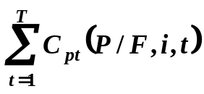
使用年数T | 1 | 2 | 3 | 4 | 5 | 6 | 7
年运行费C_{p} | 2000 | 2500 | 3500 | 4500 | 5500 | 7000 | 9000
设备余值L_{T} | 10000 | 6000 | 4500 | 3500 | 2500 | 1500 | 1000
解：考虑资金的时间价值，(I=10%)根据公式计算如下表：
使用年限 T | 设备原值 K₀ | 余值现值 L_{j}（P/F,i,T） | 运行费现值 | 年平均费用 (2-3+4) (A/P,i,T）
1 | 16000 | 9090 | 1818 | 9601
2 | 16000 | 4956 | 3883 | 8598
3 | 16000 | 3380 | 6512 | 7691
4 | 16000 | 2391 | 9586 | 7306
5 | 16000 | 1553 | 13002 | 7247
6 | 16000 | 848 | 16957 | 7385
7 | 16000 | 513 | 21574 | 7598
AC₂=[16000-6000(P/F,10%,2)+2000(P/F,10%,1)
+2500(P/F,10%,2)](A/P,10%,2) =8598

Slide 28
第10章 折现率测算

Slide 29
本章内容提要
本章为非重点章节，通过本章学习要求大家掌握加权资金成本的计算方法。

Slide 30
一 ～ 四、折现率
资金的时间价值就是资金的机会成本，
折现时应用机会成本对现金流量进行折现。
项目应采用的折现率：推荐采用加权平均资金成本法替代现行的折现率测算方法（行业基准收益率），确定应采用的折现率。
折现率的用途：一、用于等值计算中的折现才可比较费用和收益。二、企业衡量投资项目优劣，决定项目取舍的依据和尺度。
测算折现率的依据：首先找出与项目具有同样风险特征的企业，即“参照企业”，然后选择参照企业的资金成本，作为依据。

Slide 31
五、决定资金成本的主要因素与加权平均资金成本
三个主要因素：
参照企业的风险，参照企业各种来源资金的成本，参照企业的资金结构。
参照企业的风险：反映资金时间价值下限的无风险收益，一般相同，如国债。反映风险程度的风险报酬，一般不同，风险越高，要求得到更高报酬。企业总风险 = 经营风险 + 财务风险。
参照企业各种来源资金的成本：负债与自有资金成本。负债资金包括借款和债券。
参照企业的资金结构：企业可以通过增加债务资金来降低资金的实际成本，提高股东的收益。但并不是无限制的。目标或最佳资金结构。

Slide 32
负债资金成本 ：K＝I（1-T）
  如果从银行借款，借款合同会标明利率，计算简单
  如果发行债券
    目前有已经发行，但尚未到期的债券，利用债券市值估价模型，配合理财计算器。
    如果尚未发行：债券的成本＝无风险收益＋预期风险报酬×（1-T）

Slide 33
自有资金成本
  股利贴现模型
    股利不变，K =D/v
    股利每年按同一比率增长，K=D1/V+G

Slide 34
  资本资产定价模型
  自有资金成本＝无风险收益率＋B（市场平均收益率-无风险收益率）
  风险
    系统风险
    非系统风险

Slide 35
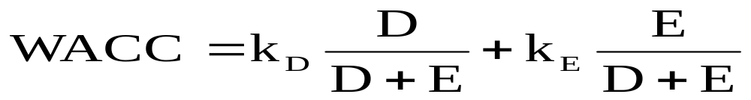
加权平均资金成本
企业资金的预期收益属于为企业提供资金的所有投资者，因此它应是股东和债权人预期收益按各自出资比重加权的预期总收益。是其每一融资来源成本按各自在总资金中比重加权的平均值（WACC）。例10-3
自有资金成本
自有资金
负债资金
负债资金成本

Slide 36
七、测算资金成本时应注意的问题
计算资金结构时：一，以目标资金结构为基础计算比重。二、不使用账面价值，而使用市场价值。三、选择具有同样风险的类似企业作为参照企业。
测算资金成本的步骤： 根据企业负债资金和自有资金的市场价值，计算各自所占比例；计算借款及债券的税后成本，即负债资金的税后成本；采用资本资产定价模型计算自有资金成本，非上市企业需估算参照企业β系数；计算WACC作为折现率理解折现率的产生过程）

Slide 37
谢谢啊！

